Slide 1

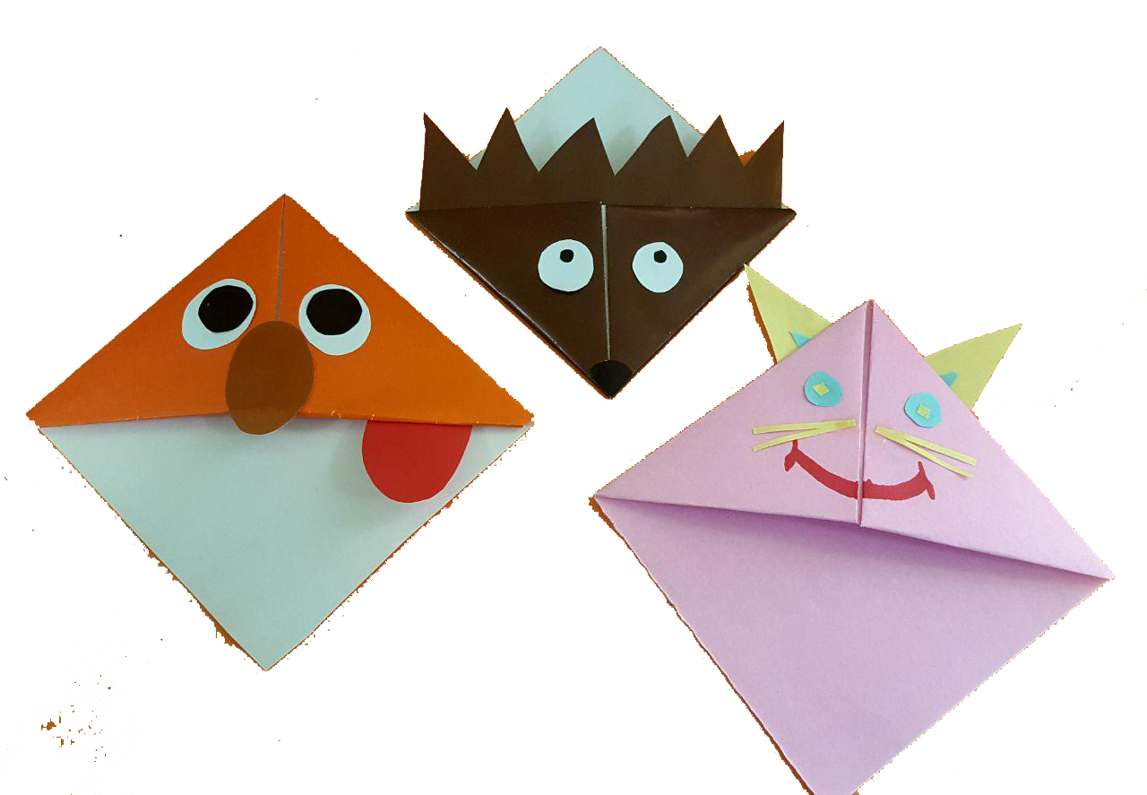

ساختن نشانه گذار کتاب

Slide 2



Slide 3
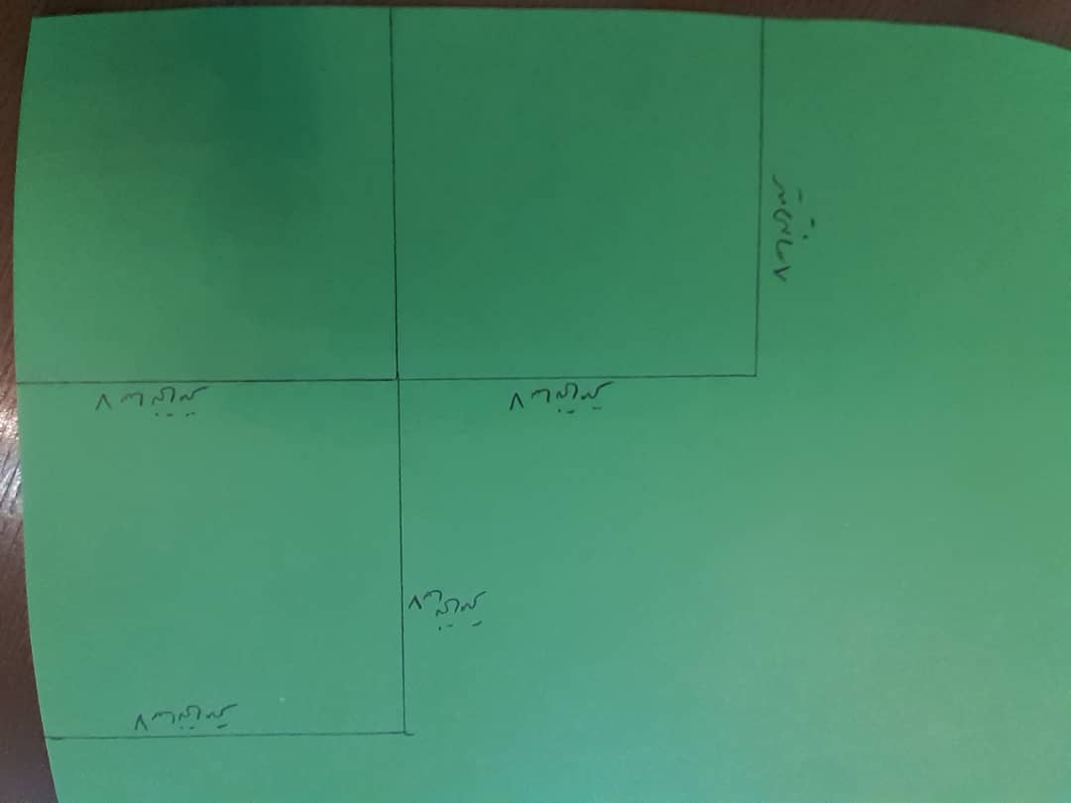
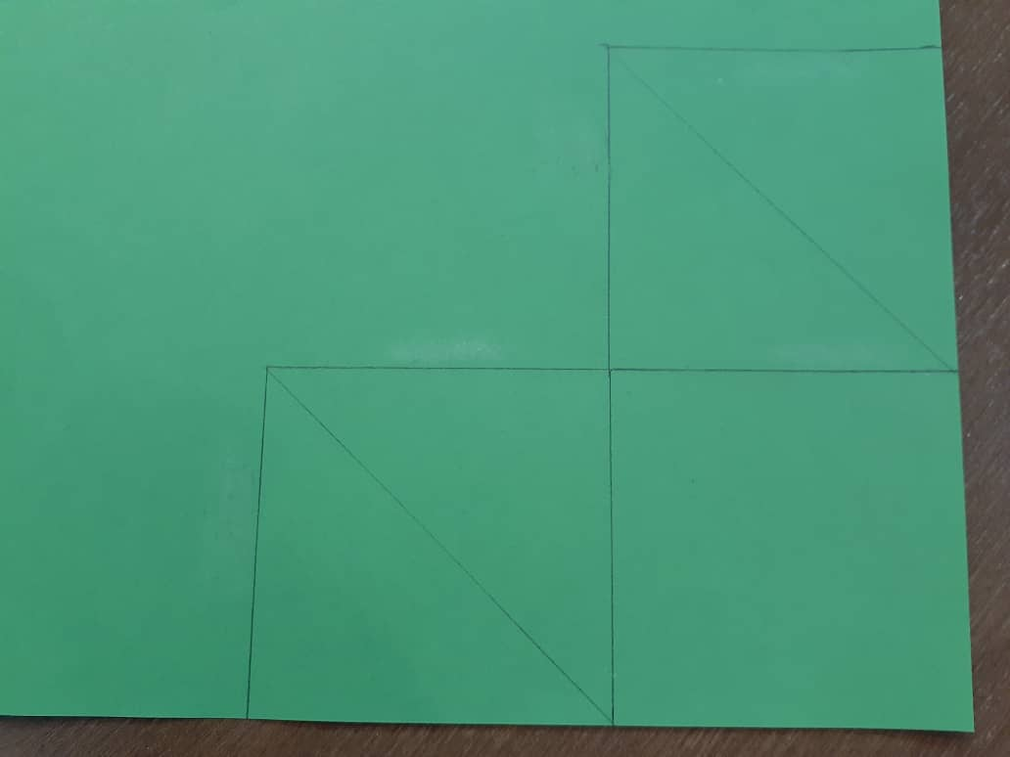
3تا مربع چسبیده به هم می کشیم به طوری که همه ضلع های مربع ها 7 سانتی متر باشند.
قطر مربع های کناری را مطابق شکل می کشیم.

Slide 4
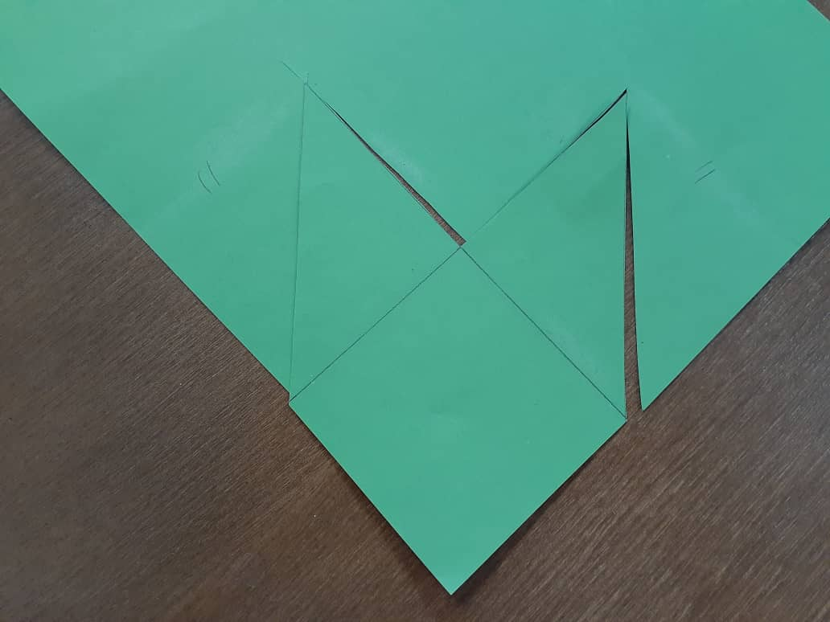


Slide 5
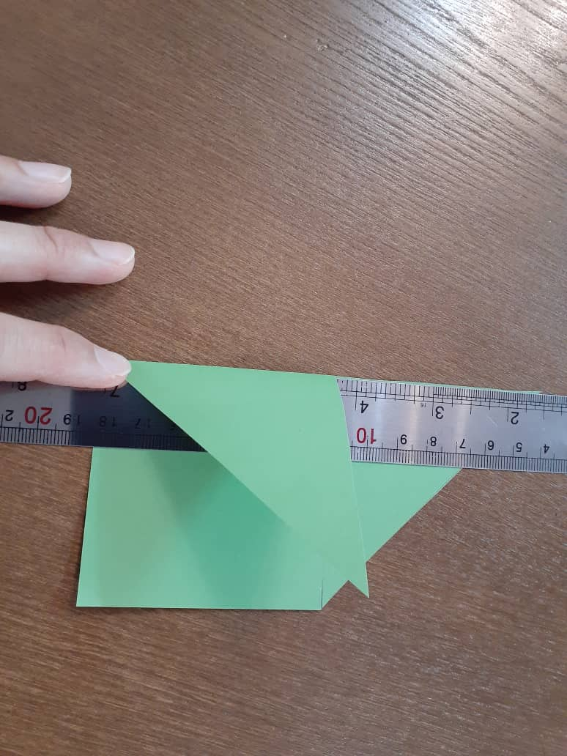
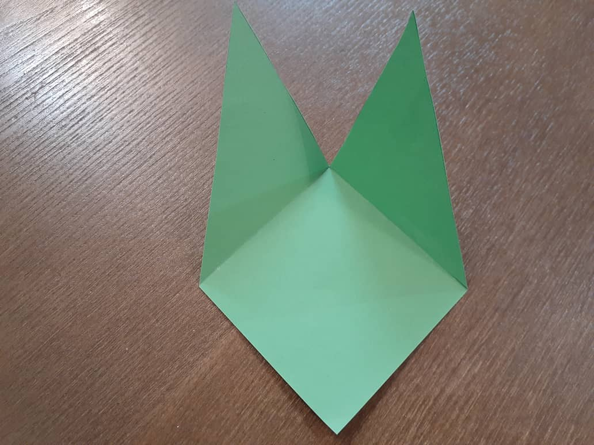
مطابق شکل گوشه های کارتون رو تا کنید.
وقتی دو طرف رو تا کردین این شکلی میشه.

Slide 6
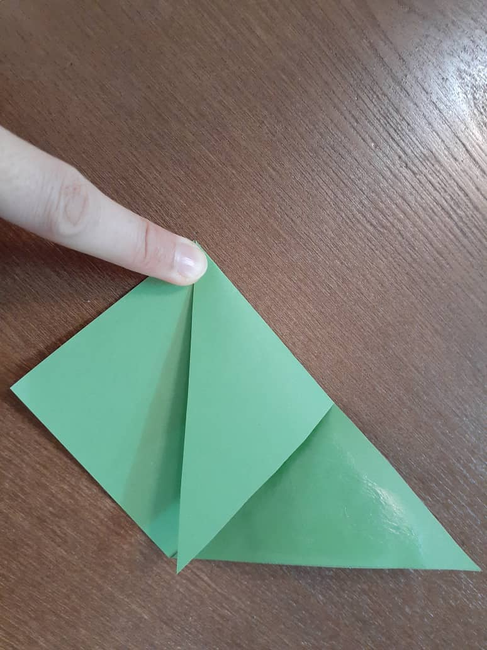
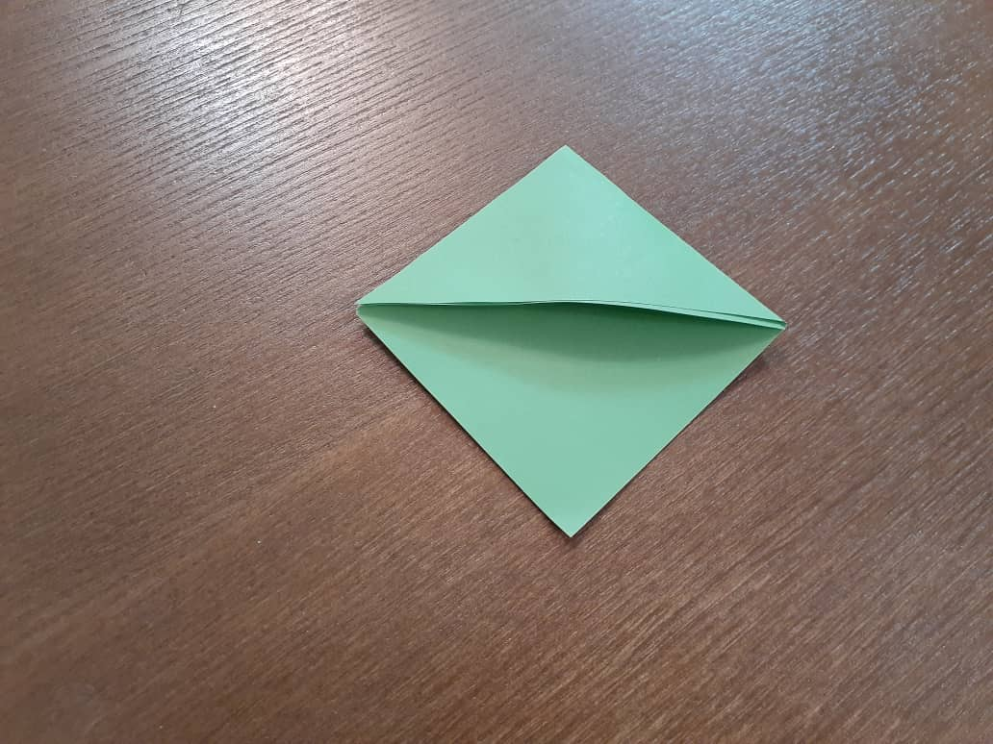
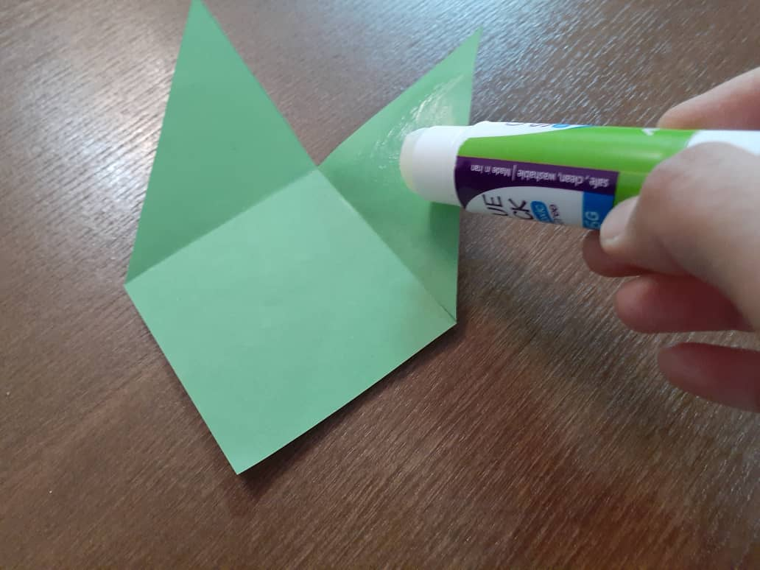

Slide 7
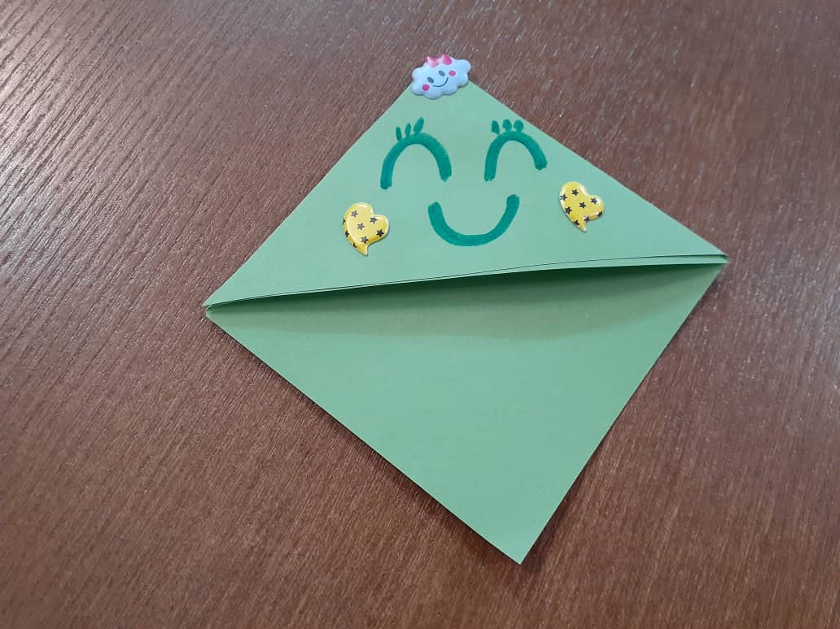
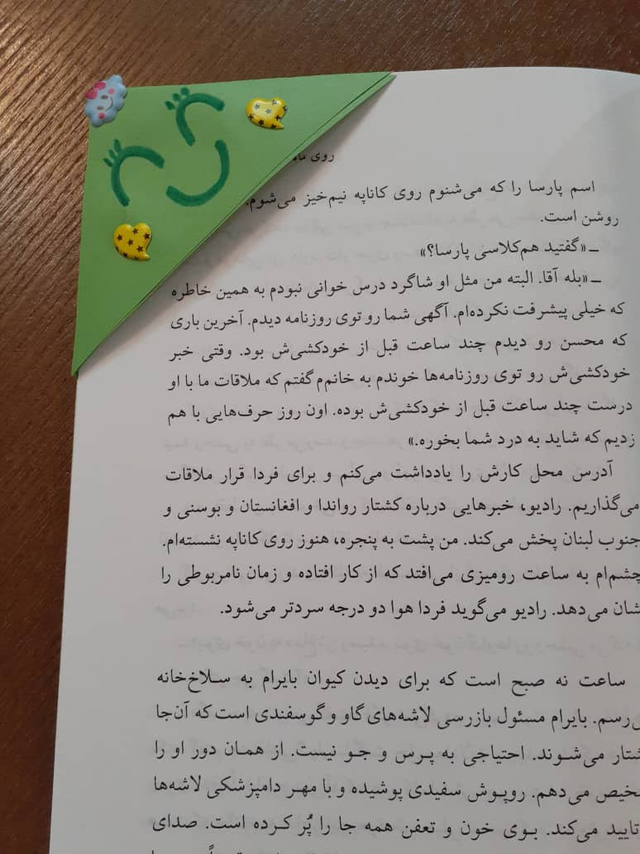

Slide 8
دخترای گلم منتظر دیدن عکس های زیبای شما هستم.
توسلی

